Slide 1


Sistemas de Informação Desenvolvimento de Aplicativos – 2023.2
Alunos:
Pedro Lyrio
Jean Fagundes
Jorge Harbes
Matheus Mello

Slide 2
Minimundo
Diante da dificuldade do usuário em organizar suas finanças faz-se necessário a criação de um aplicativo para gerir e organizar seus gastos.
O sistema precisa auxiliar no gerenciamento das finanças, guardando informações de forma mensal para facilitar a organização do usuário. Deve ser possível adicionar cartões de crédito ao aplicativo para que os gastos possam ser mais bem organizados. Deverá ser guardado o nome impresso e um apelido para cada cartão cadastrado. Não serão necessárias informações mais detalhadas, pois não haverá compra pelo app.
Do usuário deverá ser guardado apenas o nome, o e-mail e uma senha para cadastro.
Na tela inicial o app mostrará o mês atual com os gastos já lançados.
O usuário deverá ter a possibilidade de informar um salário diferente para cada mês (No caso de pessoas autônomas com renda variável).
Na barra de navegação inferior terão 3 opções: calendário (Clicando no calendário a aplicação mostra os meses com maior facilidade para serem acessados), ícone de mais (+) para adicionar um gasto e um ícone de perfil. Ao clicar no perfil o usuário será redirecionado para uma tela com as opções de informações pessoais, cartões, gastos fixos mensais (Ele poderá cadastrar seus gastos fixos padrão, o que ele já sabe que vai gastar em todos os meses). O aplicativo também deverá ter a possibilidade de usar as notificações do aplicativo do banco para que os gastos sejam adicionados automaticamente nas despesas do mês.

Slide 3

Minimundo
Deverá ser possível classificar cada gasto fixo em uma categoria. Deverão existir muitas categorias pré cadastradas no banco, como: aluguel, água, energia, telefone fixo, telefone móvel, combustível, academia, alimentação, faculdade, escola, curso, transporte, investimento, financiamento, gastos automotivos, salão de beleza, barbearia, farmácia, gás, Pets, cartão de crédito, IPTU e IPVA. Os custos fixos deverão ser cadastrados previamente no menu. Não deverá ser permitido alterar despesas fixas ou quaisquer outras despesas de meses anteriores, apenas do mês atual.
Quando o usuário adicionar uma nova despesa o valor dela será subtraído do valor disponível naquele mês. Caso o usuário adicione mais despesas que sua renda pode abarcar, o saldo deverá ficar negativo. Ao adicionar uma nova despesa o usuário informará o valor, um título, uma pequena descrição e poderá vincular a ela um cartão de crédito pré-cadastrado por ele no menu. Despesas vinculadas a um cartão de crédito não irão subtrair o valor disponível na conta, pois esses valores serão lançados na despesa fixa na categoria cartão de crédito no próximo mês.
Wallet

Slide 4
Tecnologias
Kotlin:
Devido a seu desenvolvimento no mercado atual escolhemos essa linguagem para estar de acordo com a atualidade do mercado e também pela grande quantidade de material disponível para estudo.
Firebase:
Bancos de dados confiáveis e extensos: O Firebase fornece bancos de dados poderosos para o desenvolvimento de aplicativos para web e dispositivos móveis.
Hospedagem rápida e segura: O Firebase oferece uma hospedagem rápida e segura.
Oferece um começo grátis para iniciantes: O Firebase tem um plano gratuito que é ótimo para iniciantes.
Google Analytics: O Firebase se integra perfeitamente com o Google Analytics.
Firebase Cloud Messaging para plataforma cruzada: O Firebase Cloud Messaging permite o envio de notificações e mensagens para usuários do Android, iOS e da web.
Autenticação de Firebase Multi-Platform grátis: O Firebase oferece um sistema de autenticação que suporta e-mail, telefone, Google, Twitter, Facebook e GitHub.
Serviços de teste do Firebase para melhorar a qualidade do app: O Firebase fornece ferramentas para testar seu aplicativo, melhorar a qualidade e corrigir bugs.
Incremento nas receitas com API de indexação de aplicativos: O Firebase ajuda a aumentar as receitas com a API de indexação de aplicativos.
Uso gratuito do Firebase Dynamic Links: Os links dinâmicos do Firebase são gratuitos para usar.

Slide 5

Escopo do Projeto Wallet
Título do Projeto: Wallet
Objetivo do Projeto: Desenvolver um aplicativo de software que permita aos usuários gerenciarem suas despesas mensais de maneira eficiente, melhorando a organização financeira deles.
Funcionalidades Principais:
Cadastro de seu salário mensal:
Os usuários poderão adicionar seu salário mensal e caso consigam algum valor extra poderá ser adicionado.
Adição de gastos:
O usuário deverá poder adicionar quantos gastos for necessário.
Será possível adicionar gastos fixos que fiquem salvos para os meses subsequentes.
Visualização dos gastos:
Os usuários podem ver uma lista de todas os gastos adicionados naquele mês.
Será possível categorizar os gastos fixos em diferentes categorias pré-definidas.
Será exibido um gráfico informando as porcentagens de cada categoria.
Os usuários deverão poder visualizar os gastos do mês que desejar.
Os usuários devem poder cadastrar mais de um cartão e dar “apelidos “para diferenciá-los.
Wallet

Slide 6
Escopo do Projeto Wallet
Notificações:
O sistema enviará notificações aos usuários quando o valor dos gastos do mês estiver atingindo o valor do salário.
Restrições e Limitações:
O sistema será desenvolvido para plataformas Android, usando Kotlin como estrutura de desenvolvimento.
O aplicativo não será compatível com versões Android inferiores a 7.0 e iOS inferiores a 11.0.
A interface do usuário será em português, mas haverá suporte para internacionalização para futuras expansões.
Prazos:
Início do Projeto: 14 de novembro de 2023
Fase de Desenvolvimento: 14 de novembro de 2023 a (a definir)
Testes e Depuração: (a definir)
Lançamento Oficial: (a definir)
Wallet

Slide 7
Escopo do Projeto Wallet
Recursos Necessários:
Equipe de Desenvolvimento: 1 gerente de projeto, 1 desenvolvedor front-end, 1 desenvolvedor back-end, 1 designer de UI/UX.
Servidores de hospedagem para o back-end.
Recursos de hardware e software para desenvolvimento e teste.
Critérios de Aceitação:
O aplicativo deve ser funcional na plataforma (Android).
Todas as funcionalidades principais devem estar implementadas e funcionando corretamente.
O aplicativo deve ser testado e depurado para garantir a estabilidade e a segurança.
O aplicativo deve ser lançado no prazo estipulado.
Wallet

Slide 8
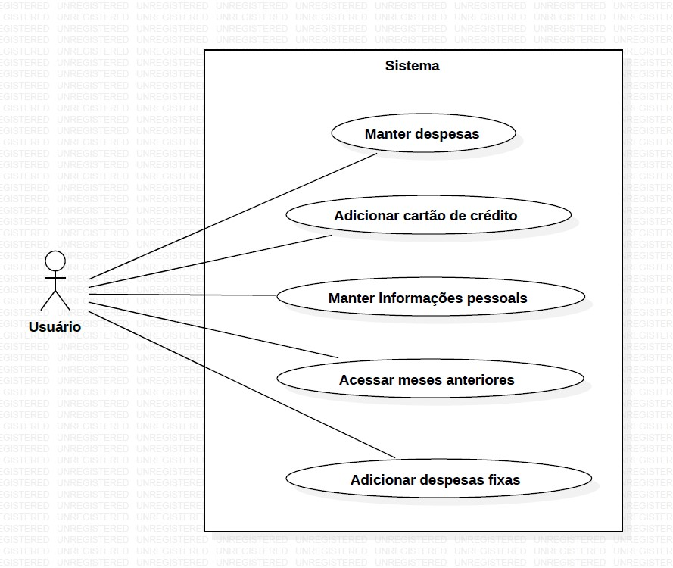
Diagrama de Casos de Uso

Slide 9
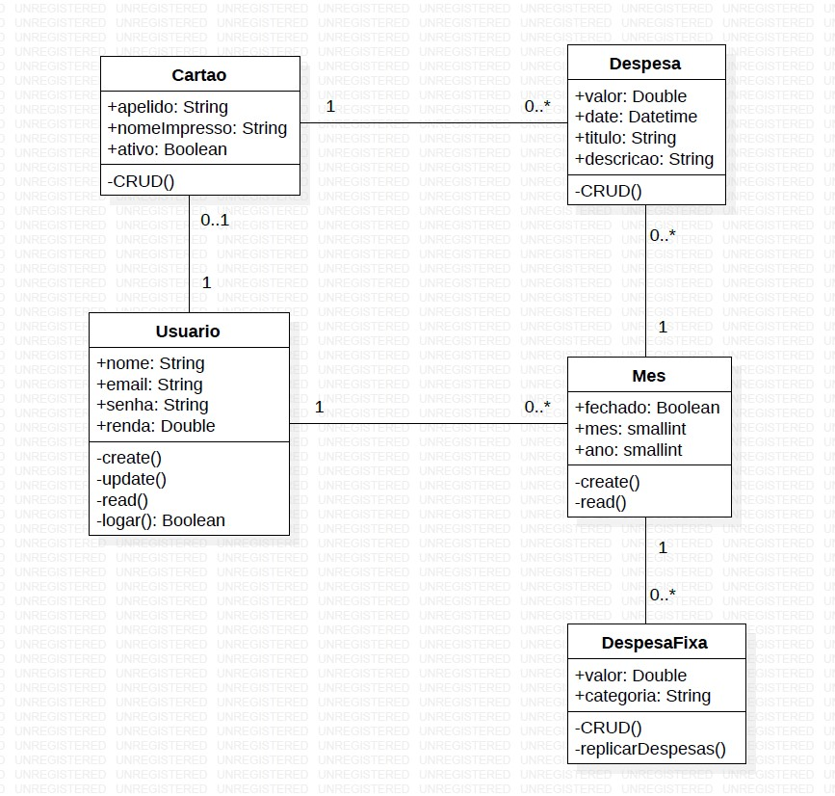
Diagrama de Classe

Slide 10
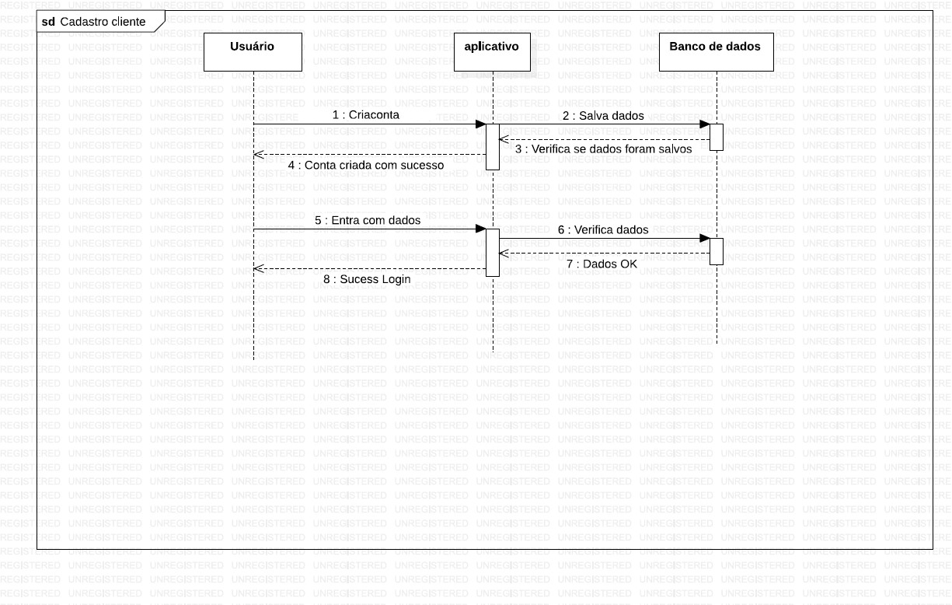
Diagrama de Sequencia

Slide 11
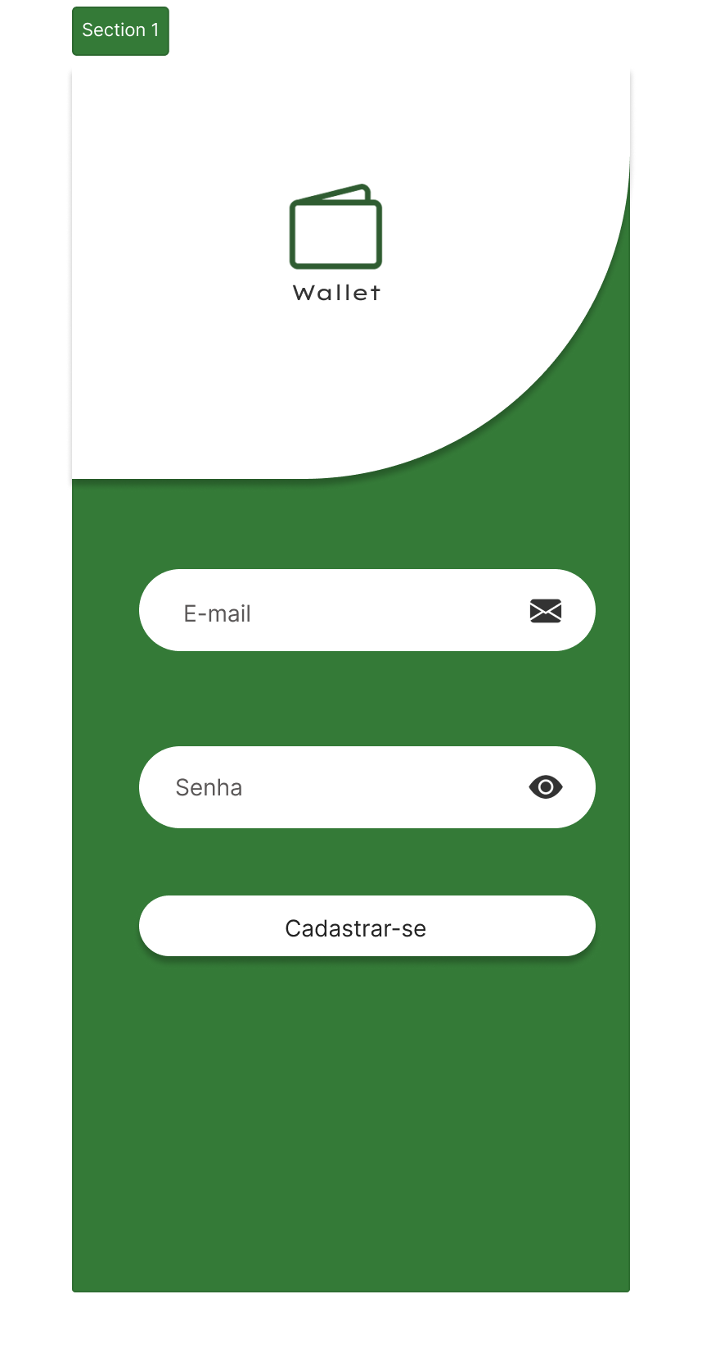
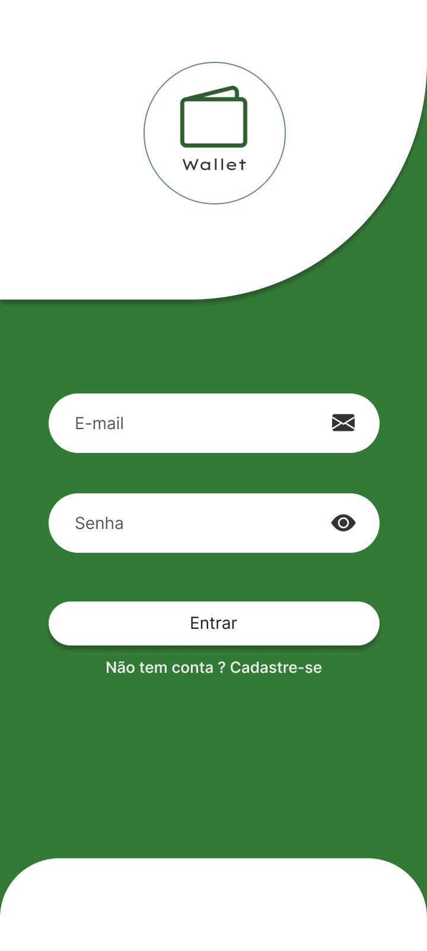
Tela de Login
Tela Cadastro

Slide 12
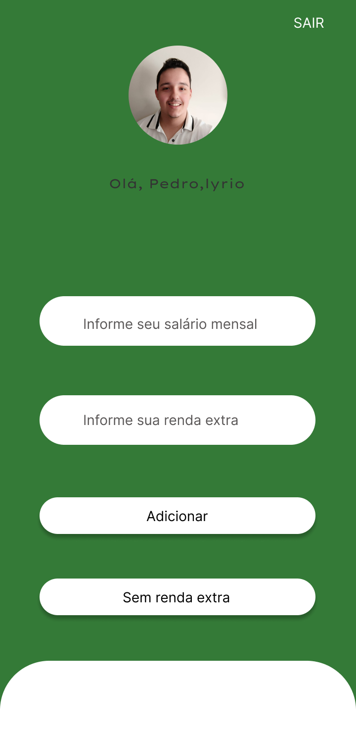
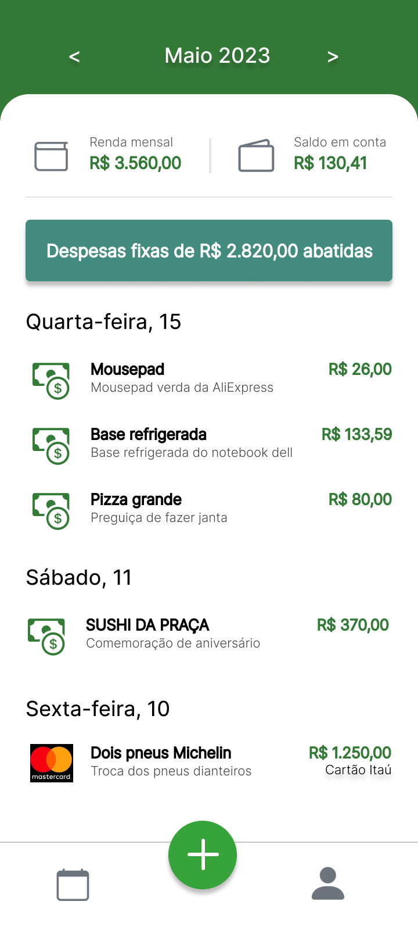
Tela Rendas
Tela Inicial

Slide 13
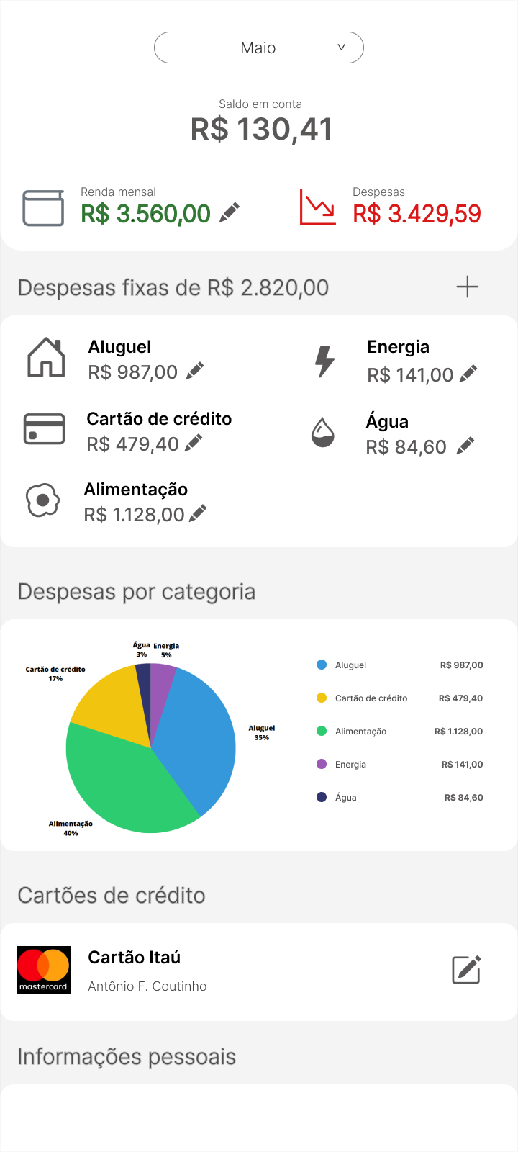
Tela Meu Perfil

